Slide 1
NVO vieta un loma pakalpojumu sniegšanā, iespējas un izaicinājumi
Aucē
2019. gada 8. augustā

Slide 2
Vispasaules NVO diena
❒ Katru gadu 27. februārī (ANO rezolūcija)
❒ NVO dienas izveide aizsākta 2009. gadā, Latvijā (Mārcis Liors Skadmanis un Biedrība «Latvijas Pilsoniskā alianse»)
❒ Pirmais NVO forums – Helsinkos, Somijā, 2014. gadā

Slide 3
NVO – pašvaldības resurss pakalpojumu sniegšanā
❒ Apvieno cilvēkus ar vienādu domāšanu un mērķiem
❒ Atrodas ciešākā kontaktā ar sabiedrību
❒ Augsts intelektuālais potenciāls un spēcīgi līderi
❒ Elastīgākas un ātri spēj pielāgoties pārmaiņām
❒ Inovatīvas pieejas pakalpojumu sniegšanā, kvalitatīvāks pakalpojums
❒ Spēja piesaistīt papildus finanšu līdzekļus

Slide 4
Auces novada NVO
❒ Auces bērnu invalīdu biedrība «Māriņa»
❒ Invalīdu Biedrība «Auce»
❒ Auces kristīgo sieviešu organizācija (AKSO)
❒ Auces Kultūrizglītības biedrība «Ausma»
❒ Auces latviešu biedrības krīzes centrs «Namiņš»
❒ Biedrība «Auces novada Sociālo inovāciju parks»
❒ u. c.

Slide 5
NVO darbības mērķi
Reformātoriskās
Konservatīvās
Virzība uz pārmaiņām, alternatīvu sociālo pakalpojumu piedāvājumi
Atbalsts noteiktām mērķa grupām un biedrības biedriem pašreizējā normatīvā regulējuma ietvaros

Slide 6
NVO līdzdalība sociālo pakalpojumu sniegšanā
❒ Aprūpe mājās pakalpojums (Pakalpojums līgums ar Biedrību «Latvijas Samariešu apvienība»)
❒ Humānā palīdzība (Latvijas Sarkanais Krusts)
❒ Sadarbības līgumi ar pašvaldību
❒ Projekti ar pašvaldības līdzfinansējumu

Slide 7
Izaicinājumi un problēmas
❒ Finanšu meklēšana
❒ Profesionālu speciālistu piesaistīšana
❒ Atbilstošu telpu trūkums
❒ Vides pieejamība/nepieejamība
❒ Sadarbība vai sadarbības neesamība

Slide 8
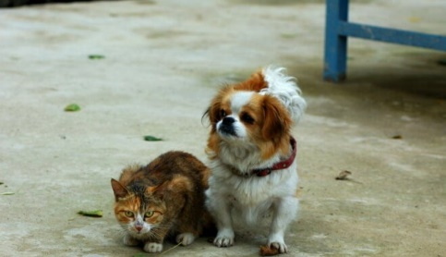
Sadarbība

Slide 9
Starpprofesionāļu komandas attīstības “0” līmenis
Klients
Speciālists
Speciālists
Speciālists
Speciālists

Slide 10
Multidisciplinārais starpprofesionāļu komandas attīstības līmenis
Klients
Speciālists
Speciālists
Speciālists
Speciālists

Slide 11
Interdisciplinārais starpprofesionāļu komandas attīstības līmenis
Klients
Speciālists
Speciālists
Speciālists
Speciālists

Slide 12
Transdisciplinārais starpprofesionāļu komandas attīstības līmenis
Klients
Speciālists
Speciālists
Speciālists
Speciālists

Slide 13
Sociālie uzņēmumi
«Sociālā uzņēmuma likums» Spēkā no 2018. gada 1. aprīļa

Slide 14
Kas var kļūt par sociālo uzņēmumu?
❒ Tikai SIA
❒ Veic labvēlīgu sociālo ietekmi radošu saimniecisko darbību
❒ Veic mērķa grupu nodarbinātību
❒ Jābūt vismaz vienam algotam darbiniekam
❒ Sociālā uzņēmuma statusu piešķir Labklājības ministrija

Slide 15
Atbalsts sociālajiem uzņēmumiem
❒ Nemaksā Uzņēmuma ienākuma nodokli
❒ Pašvaldība var piešķirt nekustamā īpašuma nodokļa atvieglojumus
❒ Pašvaldība var nodot bezatlīdzības lietošanā kustamu un nekustamu mantu
❒ Finansiāls atbalsts no valsts

Slide 16

Sociālais uzņēmums
«Sociālo inovāciju parks»

Slide 17
«Sociālo inovāciju parks» darbība
❒ Sabiedrības informēšana (www.sinoparks.lv, laikraksts «Zemgale», Facebook konts «Sinoparks», Auces Novada Vēstis)
❒ Vides pieejamības eksperta pakalpojumi/atzinumu sagatavošana
❒ Pasākumu organizēšana
❒ Mentora pakalpojumi
❒ Un citi pakalpojumi (Sk. www.sinoparks.lv)

Slide 18
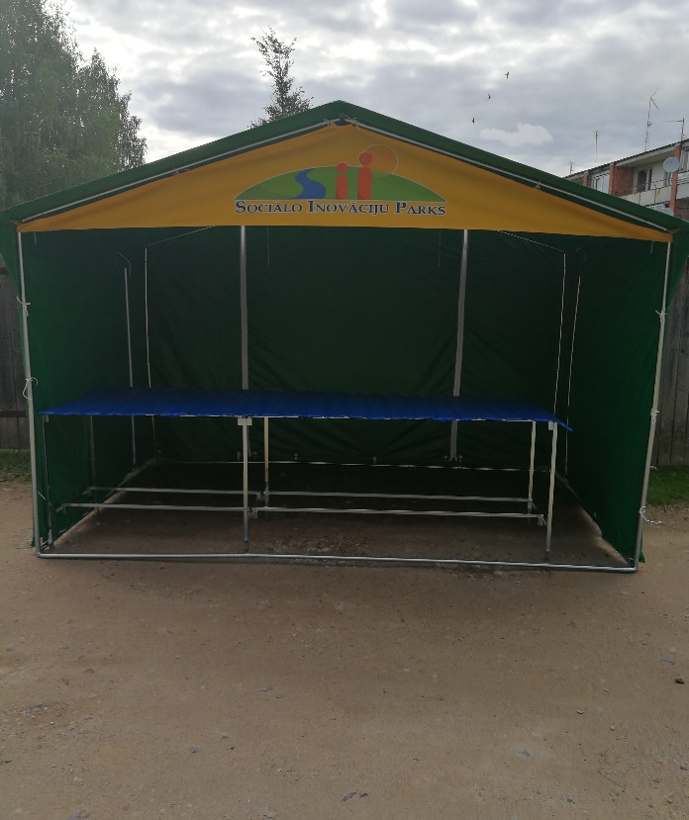
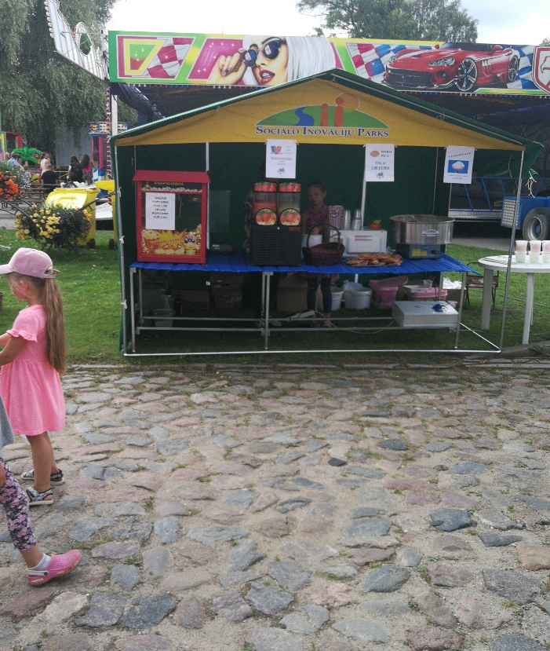
Mobilā tirdzniecības vieta

Slide 19
Ieteikumi NVO un pašvaldības sadarbībai
❒ Izveidot sociālo jautājumu konsultatīvo padomi
❒ Vienreiz gadā rīkot NVO un pašvaldības forumu (27. februārī)
❒ Izveidot Auces novada NVO Resursu centru
❒ Pieņemot būtiskus jautājumus sociālajā jomā, pieaicināt NVO pārstāvjus
❒ Grantu konkurss sociālās jomas projektiem

Slide 20
Paldies par uzmanību
Vai ir kādi jautājumi?

